Slide 1
Tìm hiểu Docker và Docker Swarm trong xây dựng dịch vụ hướng micro-services
21022010 - Lê Nguyễn Quang Bình
21022019 - Huỳnh Bảo Thắng

Slide 2
Nội dung
Tổng quan điện toán đám mây
Lý thuyết
Triển khai
Kết luận

Slide 3
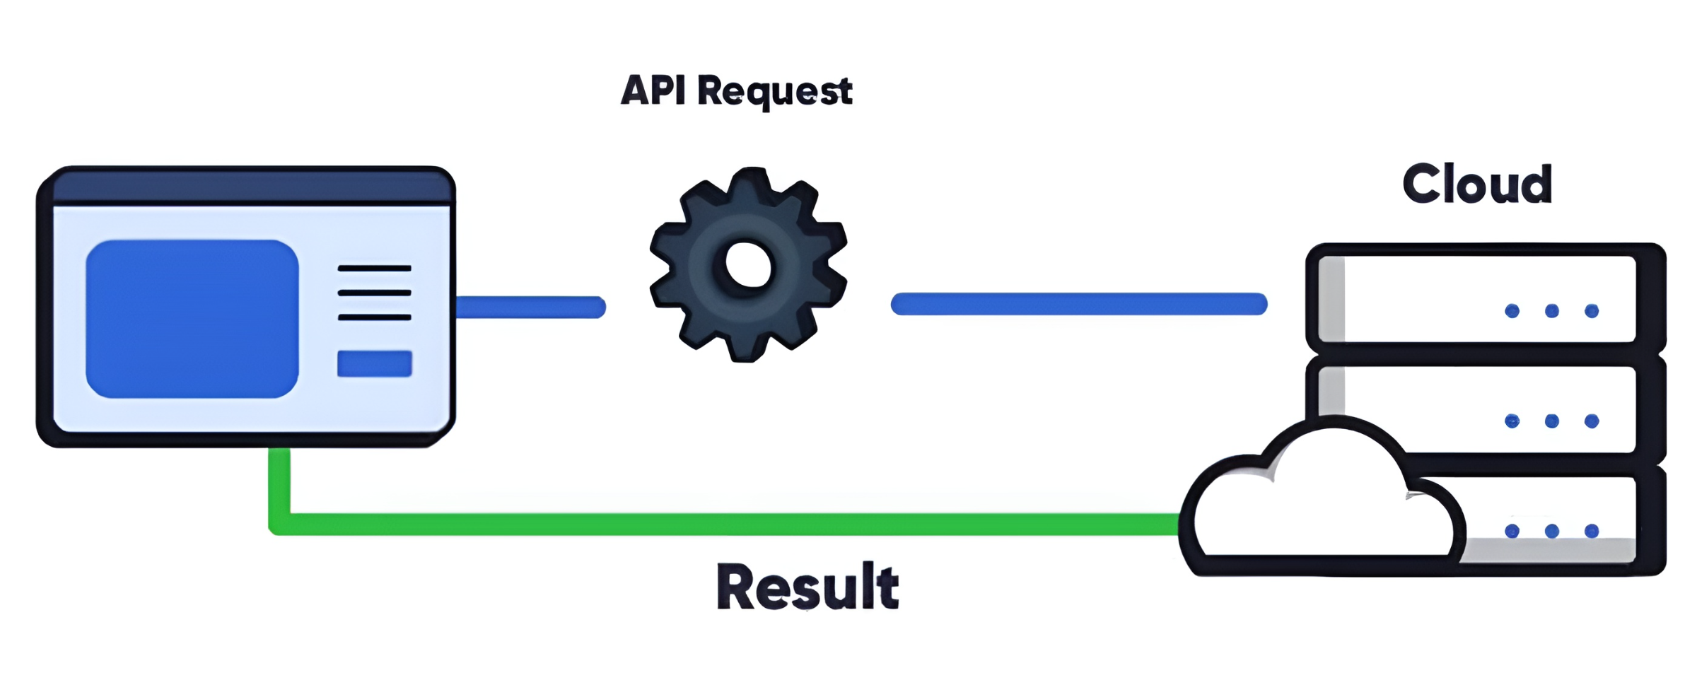
Điện toán đám mây
Mô hình điện toán cho phép người dùng truy cập các tài nguyên tính toán, lưu trữ và ứng dụng qua Internet.
Tổng quan điện toán đám mây

Slide 4
Ưu nhược điểm
Ưu điểm
Linh hoạt và tiện lợi
Bảo mật
Dễ dàng mở rộng
Tiết kiệm chi phí
Tích hợp công nghệ mới
Nhược điểm
Bảo mật dữ liệu
Quy định phức tạp
Quản lý tài nguyên
Phụ thuộc nhà cung cấp
Rủi ro sự cố
Tổng quan điện toán đám mây
Notes:
Ưu điểm
Linh Hoạt và Tiện Lợi:
Cho phép truy cập tài nguyên từ mọi thiết bị kết nối Internet, giúp làm việc từ xa thuận tiện.
Mở Rộng Dễ Dàng và Tiết Kiệm Chi Phí:
Khả năng điều chỉnh quy mô tài nguyên linh hoạt, giúp tiết kiệm chi phí và tối ưu hóa hiệu suất.
Bảo Mật Tiên Tiến:
Cung cấp tính năng bảo mật cao để đảm bảo an toàn cho dữ liệu người dùng.
Giảm Thiểu Chi Phí và Tận Dụng Cơ Sở Hạ Tầng:
Tiết kiệm chi phí đầu tư và vận hành cơ sở hạ tầng CNTT.
Tích Hợp Công Nghệ Mới và Thúc Đẩy Đổi Mới:
Dễ dàng tích hợp công nghệ mới, đẩy nhanh quá trình đổi mới thương mại.
Nhược điểm
Bảo Mật Dữ Liệu:
Bảo mật dữ liệu là ưu tiên hàng đầu, đặc biệt với các doanh nghiệp lưu trữ thông tin nhạy cảm trên đám mây, và vi phạm bảo mật có thể có hậu quả nghiêm trọng.
Tuân Thủ Quy Định Phức Tạp:
Tuân thủ quy định về bảo mật và dữ liệu trở nên phức tạp khi sử dụng điện toán đám mây, đặc biệt khi các quy định khác nhau ở từng quốc gia và khu vực.
Quản Lý Tài Nguyên Phức Tạp:
Quản lý tài nguyên đám mây đòi hỏi kiến thức và kinh nghiệm, và người dùng cần hiểu cách sử dụng chúng để sử dụng hiệu quả.
Phụ Thuộc vào Nhà Cung Cấp:
Người dùng phải phụ thuộc vào nhà cung cấp đám mây để cung cấp và duy trì dữ liệu và ứng dụng của họ.
Rủi Ro Sự Cố và Gián Đoạn Dịch Vụ:
Đám mây có thể gặp sự cố hoặc gián đoạn dịch vụ, ảnh hưởng đến hoạt động kinh doanh và dữ liệu do các lỗi hệ thống, sự cố mạng hoặc vấn đề khác.

Slide 5

Docker
Nền mã nguồn mở giúp đóng gói, vận chuyển, và triển khai ứng dụng một cách dễ dàng.
Đặc trưng container, gói độc lập chứa mọi thứ cần thiết cho ứng dụng hoạt động dễ dàng cho việc phát triển và triển khai ứng dụng trên nhiều môi trường.
Lý thuyết
Notes:
Docker là công nghệ mã nguồn mở giúp đóng gói và chạy ứng dụng trong "containers" độc lập. Containers bao gồm mọi thứ cần thiết cho ứng dụng hoạt động, giúp chúng chạy đồng nhất trên mọi môi trường
Docker quản lý, triển khai và chạy các containers hiệu quả, tích hợp dễ dàng với các công cụ phát triển và CI/CD. Việc sử dụng Docker mang lại lợi ích về đồng nhất môi trường, cơ động, giảm xung đột hệ thống, và tăng tốc quá trình phát triển và triển khai ứng dụng.

Slide 6
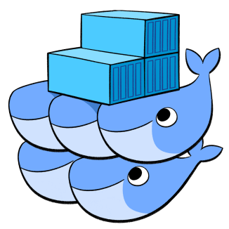
Docker swarm
Công cụ quản lý containers của Docker, giúp tổ chức và triển khai ứng dụng trên nhiều máy chủ một cách dễ dàng và hiệu quả. Cung cấp khả năng tự động hóa cho việc quản lý tài nguyên và mở rộng hệ thống.
docker swarm
Lý thuyết
Notes:
Docker Swarm là một công cụ quản lý cluster cho Docker, tích hợp ngay trong Docker Engine. Nó giúp bạn dễ dàng tạo và quản lý một nhóm máy tính gọi là "swarm," trong đó mỗi máy tính đóng vai trò là một "node" Docker. Docker Swarm giúp quản lý các node này một cách hiệu quả.

Slide 7
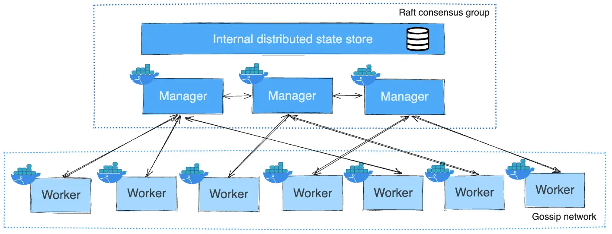
Docker swarm(kiến trúc)
Lý thuyết
Notes:
Kiếm trúc gồm 2 phần quan trọng:
Manager node:
Quản lý và duy trì trạng thái cụm swarm
Triển khai các dịch vụ
Nhận lệnh từ người dùng hoặc từ các tự động hóa để triển khai và quản lý services.
có thể có nhiều manager để duy trì cụm phải có nữa số manager node đang hoạt động vd: 3 thì 2/3 hoạt động, số lẻ thì chỉ cho phép die (n-1)/2
Worker node:
Nơi các containers được triển khai và chạy.

Slide 8
Docker swarm(tính năng)
Quản lý Containers:
Swarm giúp quản lý việc triển khai, cập nhật, và mở rộng số lượng containers trên một cụm máy chủ.
Khả Năng Mở Rộng:
Swarm hỗ trợ khả năng mở rộng linh hoạt, cho phép thêm hoặc giảm số lượng containers dựa trên nhu cầu hoặc tình trạng hệ thống.
Lý thuyết

Slide 9
Docker swarm(tính năng)
Tính Dự Phòng:
Cung cấp tính năng dự phòng, nghĩa là nếu một máy chủ hoặc container gặp sự cố, các containers khác vẫn tiếp tục hoạt động.
Overlay Networking:
Swarm hỗ trợ mô hình mạng overlay, cho phép containers trên các máy chủ khác nhau giao tiếp với nhau một cách thuận tiện.
Lý thuyết

Slide 10
Docker swarm(tính năng)
Dịch Vụ (Services):
Swarm gồm dịch vụ (services) để đơn giản hóa quá trình triển khai ứng dụng và đảm bảo tính nhất quán.
Rolling Updates:
Cung cấp khả năng thực hiện các cập nhật (updates) một cách dễ dàng và liền mạch mà không làm gián đoạn hoạt động của ứng dụng.
Lý thuyết

Slide 11
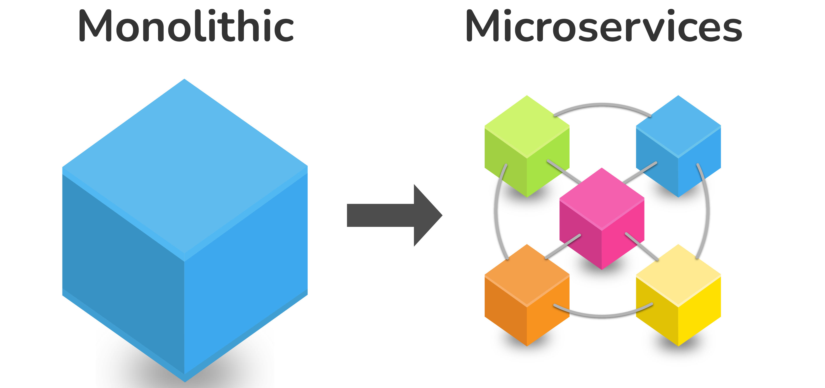
Microservices
Là một kiến trúc phần mềm. Thay vì xây dựng một ứng dụng lớn monolithic, thì microservices chia ứng dụng thành các dịch vụ nhỏ và độc lập có thể phát triển, triển khai và quản lý một cách độc lập.
Lý thuyết
Notes:
Phân Chia Chức Năng:
Ứng dụng được chia thành các dịch vụ nhỏ và độc lập với nhau, mỗi dịch vụ thực hiện một chức năng cụ thể của hệ thống.
Độc Lập Triển Khai:
Mỗi dịch vụ có thể được phát triển, triển khai và quản lý một cách độc lập. Điều này giúp giảm thiểu ảnh hưởng của một dịch vụ đối với các phần khác của ứng dụng.
Ngôn Ngữ và Công Nghệ Đa Dạng:
Các dịch vụ có thể được xây dựng bằng nhiều ngôn ngữ lập trình và sử dụng nhiều công nghệ khác nhau tùy thuộc vào yêu cầu cụ thể của chúng.
Tích Hợp Dễ Dàng:
Microservices tương tác với nhau thông qua các giao tiếp như HTTP/REST hoặc message queues, giúp dễ dàng tích hợp và mở rộng hệ thống.
Dễ Quản Lý và Mở Rộng:
Dễ quản lý do mỗi dịch vụ có thể được quản lý riêng biệt. Nó cũng giúp mở rộng hệ thống một cách linh hoạt bằng cách tăng cường hoặc giảm thiểu số lượng các dịch vụ.
Tính Nhẹ và Linh Hoạt:
Mỗi dịch vụ có thể được phát triển và triển khai độc lập, giảm bớt sự phụ thuộc và tăng tính linh hoạt của hệ thống.

Slide 12
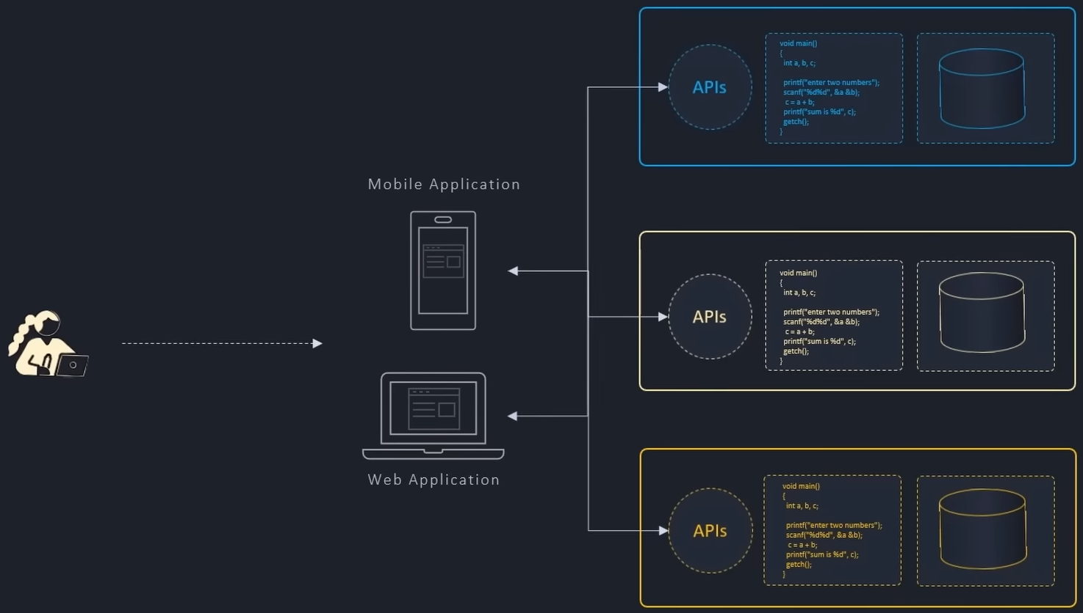
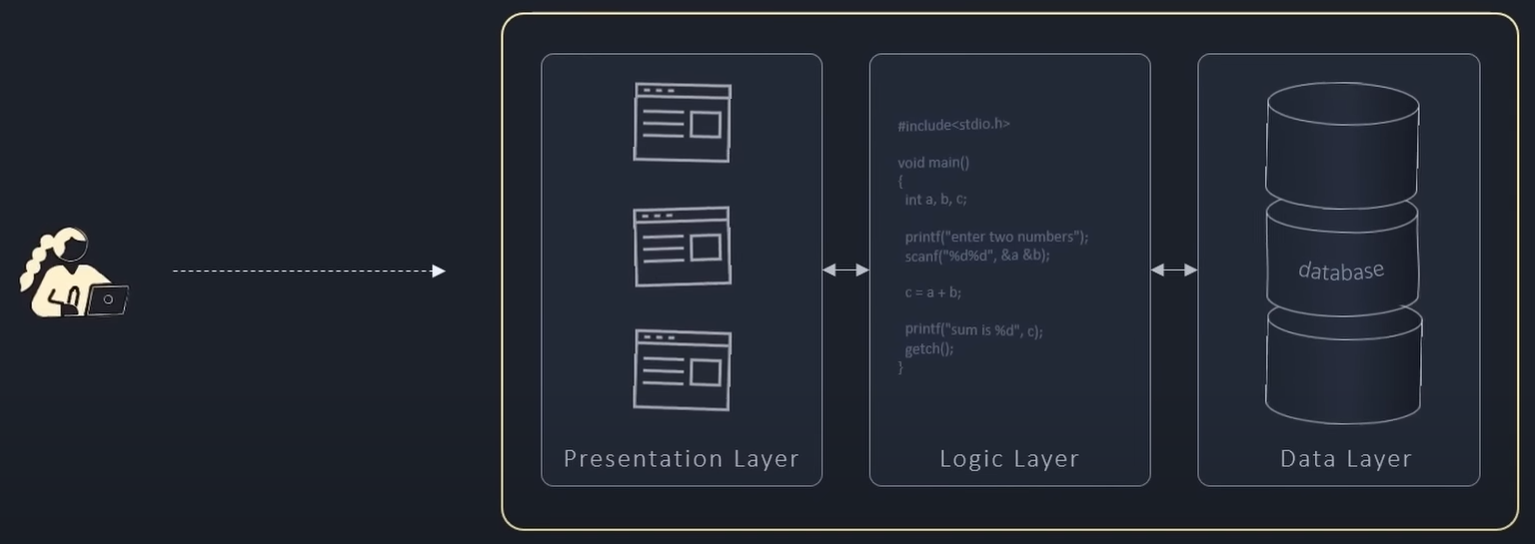
Microservices
Lý thuyết
Notes:
Phân Chia Chức Năng:
Ứng dụng được chia thành các dịch vụ nhỏ và độc lập với nhau, mỗi dịch vụ thực hiện một chức năng cụ thể của hệ thống.
Độc Lập Triển Khai:
Mỗi dịch vụ có thể được phát triển, triển khai và quản lý một cách độc lập. Điều này giúp giảm thiểu ảnh hưởng của một dịch vụ đối với các phần khác của ứng dụng.
Ngôn Ngữ và Công Nghệ Đa Dạng:
Các dịch vụ có thể được xây dựng bằng nhiều ngôn ngữ lập trình và sử dụng nhiều công nghệ khác nhau tùy thuộc vào yêu cầu cụ thể của chúng.
Tích Hợp Dễ Dàng:
Microservices tương tác với nhau thông qua các giao tiếp như HTTP/REST hoặc message queues, giúp dễ dàng tích hợp và mở rộng hệ thống.
Dễ Quản Lý và Mở Rộng:
Dễ quản lý do mỗi dịch vụ có thể được quản lý riêng biệt. Nó cũng giúp mở rộng hệ thống một cách linh hoạt bằng cách tăng cường hoặc giảm thiểu số lượng các dịch vụ.
Tính Nhẹ và Linh Hoạt:
Mỗi dịch vụ có thể được phát triển và triển khai độc lập, giảm bớt sự phụ thuộc và tăng tính linh hoạt của hệ thống.

Slide 13
Khuyết điểm triển khai microservices thông thường
Khuyết điểm microservices chuyển khai từng service trên từng server:
Khó khăn trong việc đảm bảo rằng tất cả các dịch vụ đang hoạt động ổn định trên các máy chủ khác nhau.
Đối mặt với khó khăn khi cần sửa chữa hoặc thay thế một dịch vụ cụ thể đang chết hoặc gặp sự cố.
Khó khăn trong việc mở rộng tài nguyên khi có sự gia tăng đột biến từ phía người dùng.
Có những thách thức khác như quản lý mạng, đồng bộ hóa dữ liệu, và việc duy trì sự nhất quán giữa các dịch vụ.
Triển khai
Notes:
Để giải quyết vấn đề ta thường chọn các công cụ giúp việc triển khai dễ dàng hơn như là docker swarm với các tính năng vừa rồi cho thấy docker swarm có khả năng giải quyết hầu hết các khó khan về triển khai microservice

Slide 14
Kết luận
Docker Swarm là một lựa chọn hữu ích trong việc xây dựng và quản lý dịch vụ hướng microservices, với sự đơn giản, tính linh hoạt và tích hợp tốt với các công cụ phát triển hiện đại. Sử dụng Swarm có thể giúp tối ưu hóa quá trình triển khai và quản lý microservices, đồng thời đảm bảo tính ổn định và bảo mật của hệ thống.
Kết luận

